Slide 1

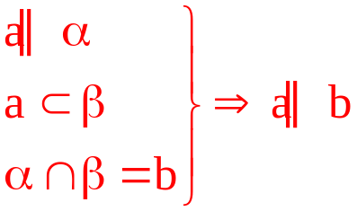
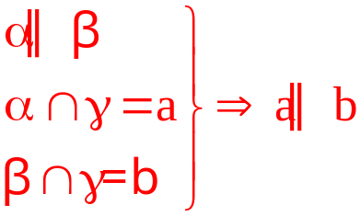
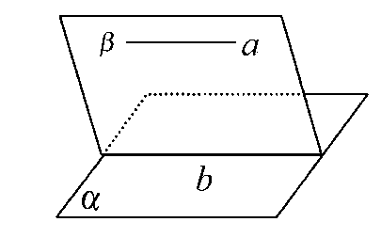
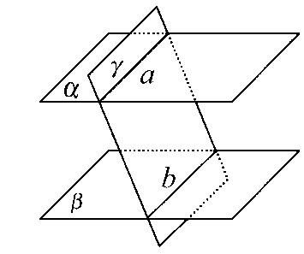
4.线面平行与面面平行的性质定理
定理 表示 | 线面平行的性质定理 | 面面平行的性质定理
文字语言
符号语言
图形语言
一条直线与一个平面平行，则过这条直线的任一平面与此平面的交线与该直线平行
如果两个平行平面同时和第三个平面相交，那么它们的交线平行

Slide 2
2.直线a∥平面α，平面α内有n条交于一点的直
线，那么这n条直线和直线a平行的 ( )
A.至少有一条 B.至多有一条
C.有且只有一条 D.不可能有
B

Slide 3

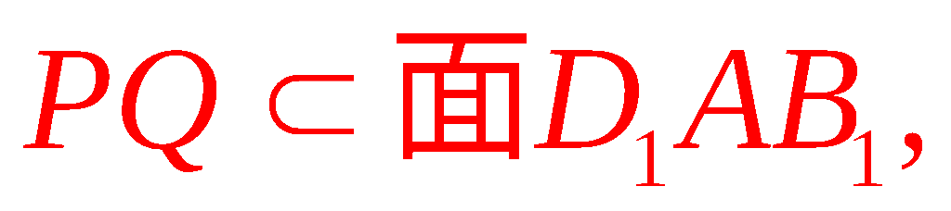
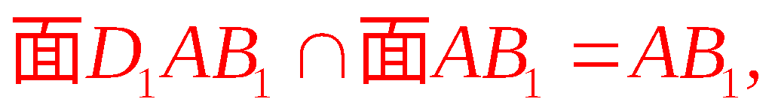
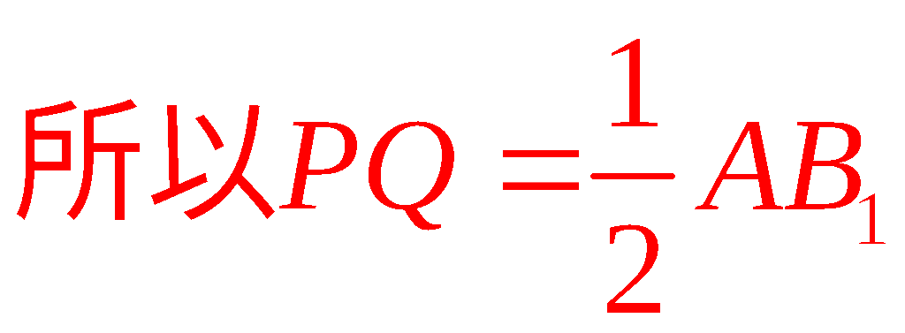
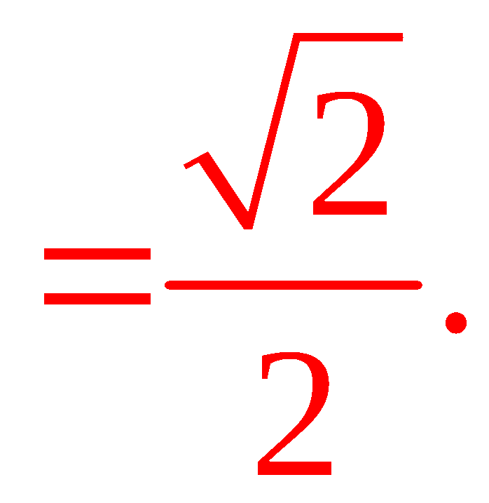
4.已知正方体ABCD—A₁B₁C₁D₁的棱长为1，点P是面AA₁D₁D
的中心，点Q是B₁D₁上一点，且PQ//面AB₁D，则线段 PQ长
为 ．
D₁
C₁
解析：
连接B₁D、AD₁，
Q
因为PQ//面AB₁D，
A₁
B₁
所以PQ//AB₁，
P
因为点P是面AA₁D₁D的中心，
D
C
所以PQ是△AB₁D₁的中位线，
A
B

